Slide 1
সবাইকে শুভেচ্ছা

Slide 2
শিক্ষক পরিচিতি
মোঃ শওকত আলী
সহকারী শিক্ষক
বিষ্ণুপুর সরকারি প্রাথমিক বিদ্যালয়
তারাগঞ্জ, রংপুর।

Slide 3
পাঠ পরিচিতি
শ্রেণি চতুর্থ
বিষয় : বাংলাদেশ ও বিশ্বপরিচয়
সাধারণ পাঠ : বাংলাদেশের ক্ষুদ্র নৃ-গোষ্ঠী
বিশেষ পাঠ : সাঁওতাল
সময় : ৪০ মিনিট
তারিখ ২৭/০১/২০২১ খ্রিঃ

Slide 4
শিখনফল
২.৩.১ বাংলাদেশের বিভিন্ন ক্ষুদ্র নৃ-জনগোষ্ঠীর নাম বলতে পারবে।
২.৩.২ চাকমা, মারমা, সাঁওতাল ও মণিপুরিদের সংস্কৃতি (পোশাক, খাদ্য ও উৎসব
ইত্যাদি) বর্ণনা করতে পারবে।
২.৩.৩ শিশুরা বিভিন্ন ক্ষুদ্র নৃ-জনগোষ্ঠীর জীবনধারা ও সংস্কৃতির প্রতি শ্রদ্ধাশীল হবে।
২.৩.৪ মূল ধারার বাঙালি ও ক্ষুদ্র নৃ-জনগোষ্ঠীর মধ্যে সম্প্রীতির গুরুত্ব উল্লেখ করতে
পারবে।

Slide 5
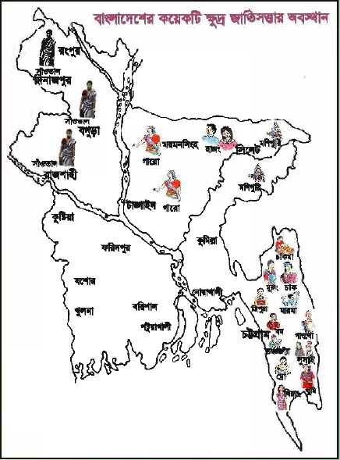
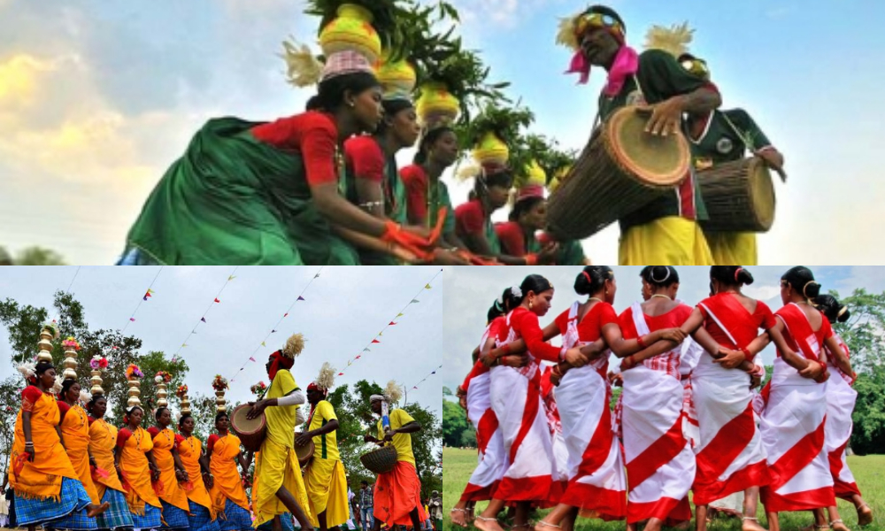
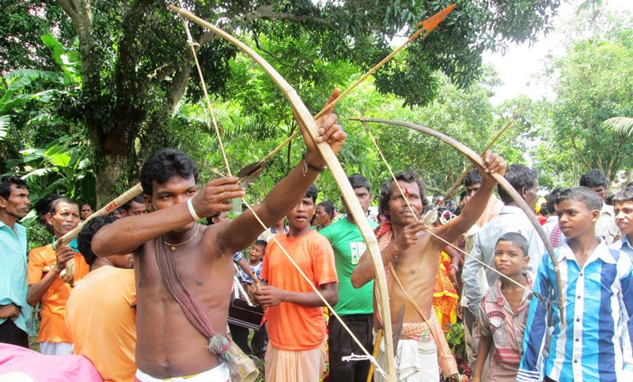
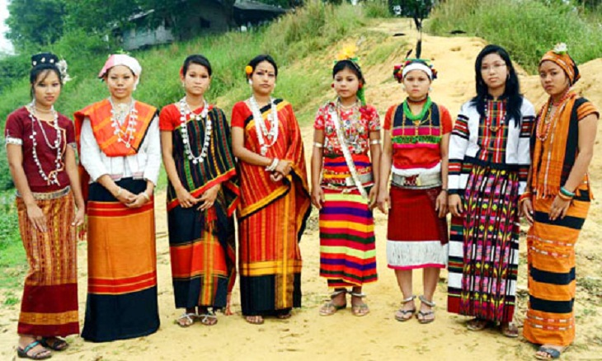
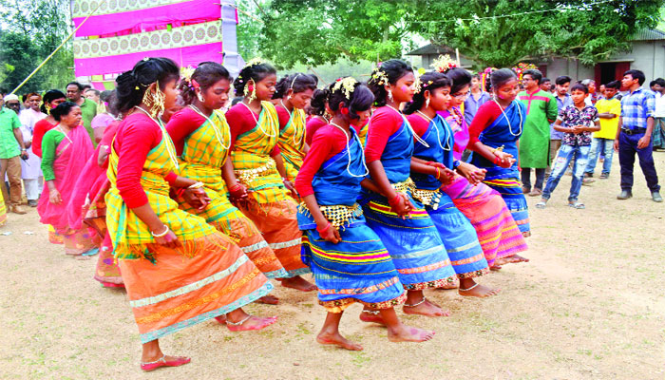

Slide 6
আজকের পাঠ
বাংলাদেশের ক্ষুদ্র নৃ-গোষ্ঠী
সাঁওতাল
অধ্যায় : ৩
পৃষ্ঠা নম্বর : ১৪-১৫

Slide 7
সাঁওতালদের প্রধান খাবার ভাত। এছাড়াও তারা মাছ, মাংস ও সবজির পাশাপাশি ‘নালিতা’ নামে এক ধরনের খাবার খান যা পাট গাছের পাতা দিয়ে রান্না করা হয়।
সাঁওতালদের খাবার

Slide 8
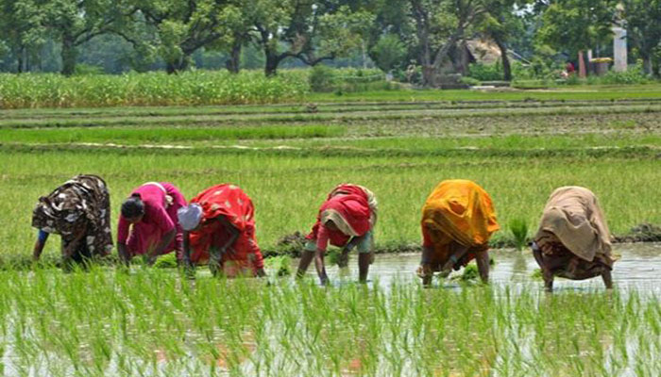
সাঁওতালরা জমিতে কাজ করছে
বর্তমানে সাঁওতালদের প্রধান পেশা কৃষি
চা বাগানে কাজ করছে

Slide 9
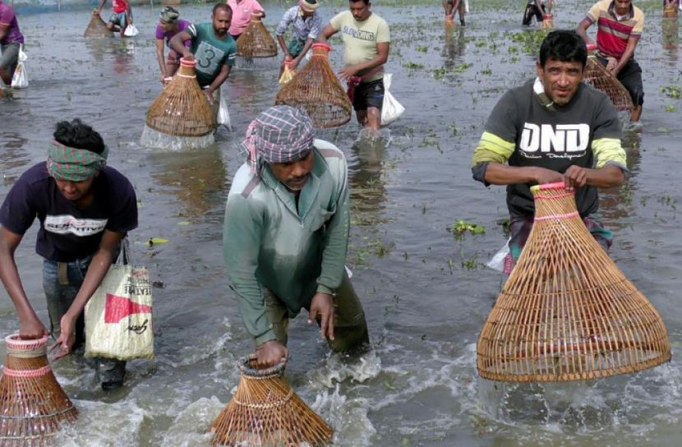
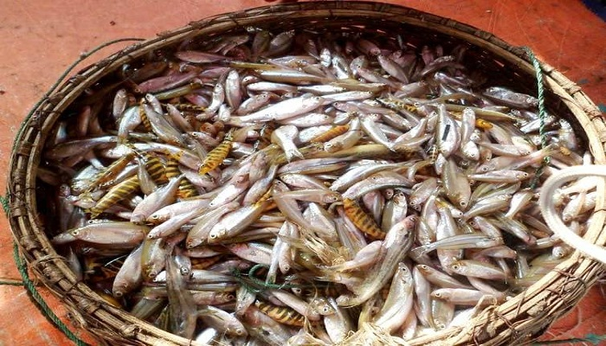
সাঁওতালরা জীবিকা নির্বাহের জন্য মাছ ধরেন

Slide 10
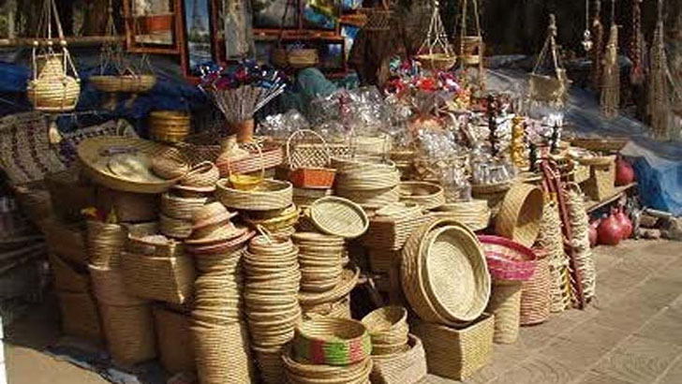
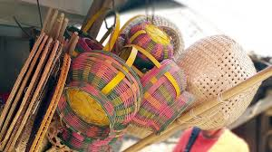
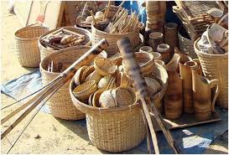
সাঁওতালদের তৈরি কুটির শিল্প

Slide 11
গেঞ্জি/শার্ট
পানচি
লুঙ্গি
পাড়হাট
সাঁওতাল ছেলেদের পোশাক
সাঁওতাল মেয়েদের পোশাক

Slide 12
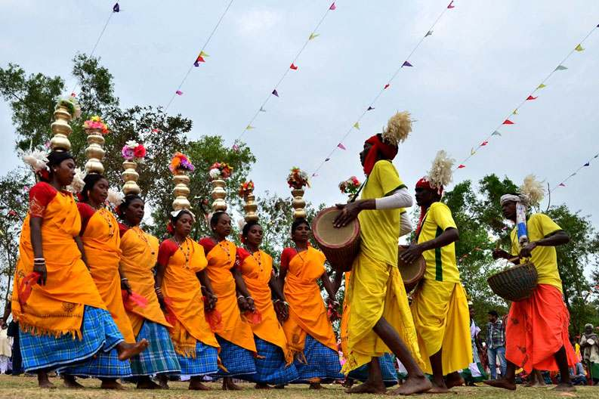
সাঁওতালদের ‘সোহরায় উৎসব’ পালন
বছরে প্রধান ফসল তোলার পর ‘সোহরায় উৎসব’ পালন করা হয়। এই উৎসবটি পৌষ মাসে পালিত হয়।

Slide 13
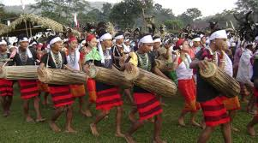
‘মাঘ সিম’ হলো ঘর বানানোর জন্য বন থেকে খড় কুড়ানোর উৎসব। এই উৎসবটি মাঘ মাসে পালিত হয়।
সাঁওতালদের ‘মাঘ সিম’ উৎসব পালন

Slide 14
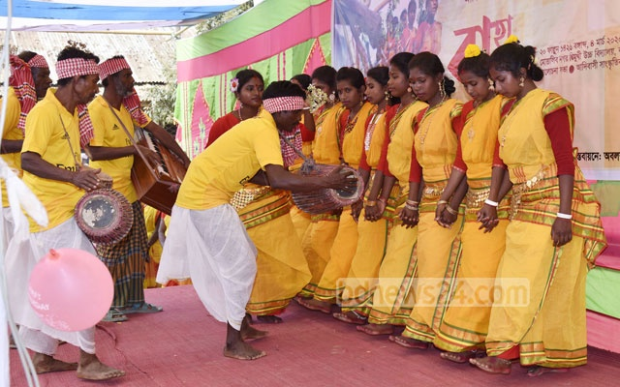
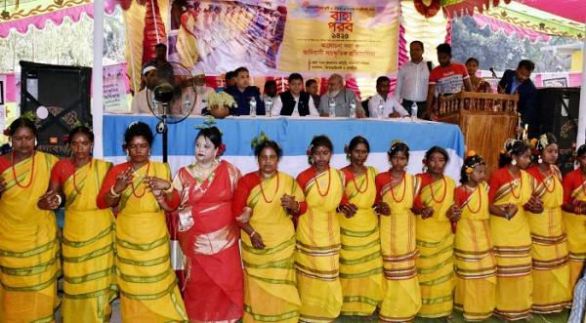
বসন্তের প্রথম দিনের উৎসব পালন

Slide 15
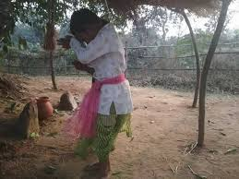
সাঁওতালদের ‘এর কংসিম’ উৎসব পালন
‘এর কংসিম’ উৎসবে প্রতিটি পরিবার থেকে দেবতাদের উদ্দেশ্যে একটি করে মুরগি উৎসর্গ করা হয়। এই উৎসবটি আষাঢ় মাসে পালিত হয়।

Slide 16
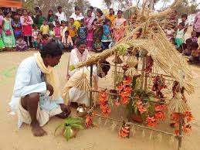
সাঁওতালদের ‘হাড়িয়ার সিম’ উৎসব পালন
‘এর কংসিম’ উৎসবে ফসলের জন্য বারোয়ারি ভোগ দেওয়া হয়। এই উৎসবটি ভাদ্র মাসে পালিত হয়।

Slide 17
এসো পাঠ্য বইয়ের সাথে মিলিয়ে নেই
অধ্যায় : ৩
পৃষ্ঠা নম্বর : ১৪-১৫

Slide 18
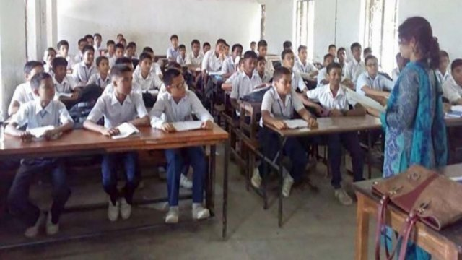
প্রিয় শিক্ষার্থীবৃন্দ তোমরা আলোচ্য পাঠ্যাংশটুকু মনোযোগসহকারে পড়।

Slide 19
৩
সাঁওতাল
বাংলাদেশের দিনাজপুর, রাজশাহী, নওগাঁ, চাপাইনবাবগঞ্জ, নাটোর, রংপুর ও বগুড়া জেলায়
সাঁওতালরা বাস করেন। এছাড়াও সাঁওতালদের একটি বড় অংশ ভারতে বাস করেন।
জীবনধারা
সাঁওতালদের নিজস্ব ভাষা আছে । সাঁওতালদের প্রধান খাবার ভাত। এছাড়াও তারা মাছ,
মাংস ও সবজির পাশাপাশি ‘নালিতা’ নামে এক ধরনের খাবার খান যা পাঠ গাছের পাতা
দিয়ে রান্না করা হয়। বর্তমানে কৃষি তাদের প্রধান পেশা । এছাড়া মাছ ধরা, চা বাগানের
কাজ, কুটির শিল্পসহ আরও নানা ধরনের কাজ করে থাকেন।

Slide 20
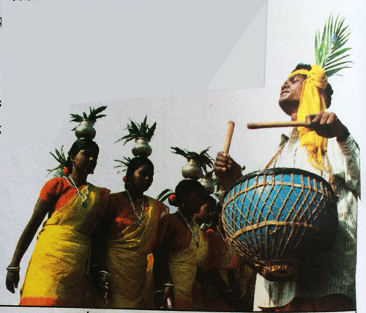
পোশাক
সাঁওতাল মেয়েরা দুইখণ্ড কাপড় পরেন।
উপরের অংশকে বলা হয় ‘পানচি’
এবং নিচের অংশকে বলা হয় ‘পাড়হাট’।
ছেলেরা আগে ধুতি পরতেন। বর্তমানে
লুঙ্গি, গেঞ্জি ও শার্ট পরেন।
উৎসব
সাঁওতালরা উৎসব প্রিয়। সাঁওতালদের পাঁচটি প্রধান উৎসব হলো :
সাঁওতালি নৃত্য
মাস | উৎসব
পৌষ | বছরে প্রধান ফসল তোলার পর ‘সোহরায় উৎসব’ পালন করা হয়।
মাঘ | ‘মাঘ সিম’ হলো ঘর বানানোর জন্য বন থেকে খড় কুড়ানোর উৎসব।
ফাল্গুন | বসন্তের প্রথম দিনের উৎসব।
আষাঢ় | ‘এর কংসিম’ উৎসবে প্রতিটি পরিবার থেকে দেবতাদের উদ্দেশ্যে একটি করে মুরগি উৎসর্গ করা হয়।
ভাদ্র | ‘হাড়িয়ার সিম’ উৎসবে ফসলের জন্য বারোয়ারি ভোগ দেওয়া হয়।

Slide 21
দলীয় কাজ
নিচের ছকের মতো খাতায় একটি ছক তৈরি করে সাঁওতালদের খাদ্য, পেশা ও পোশাক সম্পর্কে উল্লেখযোগ্য দিকগুলো লেখ।
খাদ্য | পেশা | পোশাক

Slide 22
মূল্যায়ন
নিচের প্রশ্নগুলোর উত্তর খাতায় লেখ :
(ক) বাংলাদেশের কোন কোন জেলায় সাঁওতালরা বসবাস করেন?
(খ) সাঁওতালদের প্রধান পেশা কী?
(গ) সাঁওতাল মেয়েরা কী ধরনের পোশাক পরিধান করেন?

Slide 23
বাড়ির কাজ
সাঁওতালরা বছরে পাঁচটি প্রধান উৎসব পালন করেন- এই পাঁচটি উৎসব নিচের ছকের মতো
খাতায় একটি ছক তৈরি করে লিখে নিয়ে আসবে।
মাস | উৎসব
পৌষ
মাঘ
ফাল্গুন
আষাঢ়
ভাদ্র

Slide 24
সবাইকে ধন্যবাদ

